Slide 1

Příjemce: Střední odborná škola logistická a střední odborné učiliště Dalovice, Hlavní 114, 362 63 Dalovice
Autor materiálu:
David Slavík
Název materiálu:
VY_32_INOVACE_13_02_-_Dýchání
Ročník:
2
Vzdělávací oblast / téma:
Základy přírodních věd / biologie, ekologie
Datum (období) tvorby:
5.2. 2013
Anotace:
Materiál slouží k seznámení studentů se základními biochemickými procesy.
Tento výukový materiál vznikl v rámci Operačního programu Vzdělání pro konkurenceschopnost.

Slide 2
DÝCHÁNÍ RESPIRACE
Obecná specifikace dýchání - příjem a spotřeba molekulárního kyslíku O2 a výdej oxidu uhličitého CO2
Respirace je opačným procesem než je fotosyntéza.
Organismy, které získávají svou potřebu energie dýcháním jsou – chemotrofní (některé bakterie, houby a živočichové).
Opakem jsou tzv.
fototrofní organismy.

Slide 3
Buněčné dýchání – je to biochemický proces, kdy dochází k uvolňování chemické energie vazeb organických sloučenin (sacharidů) při současném vzniku energetického zdroje pro buňku ATP (Adenosintrifosfát – nukleotid, který má zásadní význam pro funkci všech známých buněk- při jeho rozkladu dochází k uvolnění velkého množství energie).

Slide 4
Průběh respirace – dochází ke štěpení glukózy na dva tříuhlíkaté sacharidy, ty jsou oxidovány a uvolňuje se odpadní produkt CO2 a H2O
C6H12O6 + 6O2 + 6H2O 6CO2 + 12H2O energie
Fáze buněčné respirace
Glykolýza – je to proces, při kterém je rozštěpena glukóza – konečným produktem je kyselina mléčná – je v červených krvinkách veškerým zdrojem energie – rozštěpení 1 molekuly glukózy 2 molekuly ATP

Slide 5
b) Krebsův cyklus – kyselina pyrohroznová je vnesena do
mitochondrií, kde je oxidována na acetyl-CoA –
dochází k redukci koenzymů a ty následně přenášejí
vodíkové protony a elektrony na vnitřní
membránu mitochondrií
vedlejším produktem je CO2
c) Dýchací řetězec – redukované koenzymy z Krebsova cyklu
přinesly vodíkové atomy a ty jsou dále přenášeny
enzymy dýchacího řetězce (flavoproteiny, koenzym Q,
Cytochromy) – dochází k uvolňování
energie při oxidačně - redukčních procesech
Na konci tohoto procesu je proton oxidován O2 H2O

Slide 6
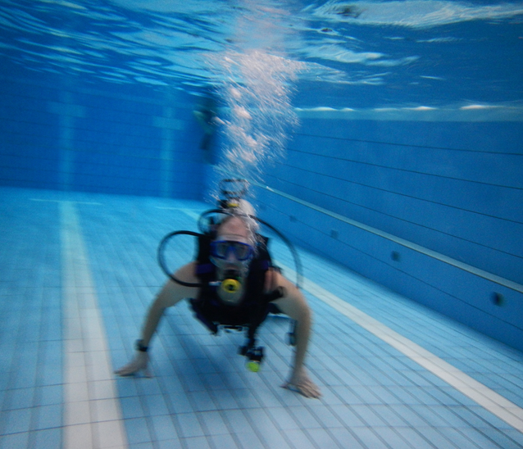
d) Oxidativní fosforylace – je to proces, kdy
se jediným způsobem dostanou vodíkové ionty
na druhou stranu membrány mitochondrií a to skrze
ATP syntházu – enzym, který se nachází v membráně
a vytváří kanál pro průchod iontů

Slide 7
Seznam použité literatury a pramenů:
Zdroj : Klouda, Pavel. Základy biochemie. Nakladatel: Klouda 2005
Objekty, použité k vytvoření materiálu jsou vlastní originální tvorbou autora. pocházejí z veřejných knihoven obrázků (public domain) nebo z databáze Microsoft PowerPoint.
David Slavík
SOŠ logistická a SOU Dalovice
jméno@logistickaskola.cz
Únor 2013

